Slide 1


ESCUELA SUPERIOR POLITECNICA DEL LITORAL
FACULTAD DE ECONOMÍA Y NEGOCIOS
Proyecto de Inversión para la Producción y Comercialización de agua purificada para el consumo humano en la provincia del Oro.
Tesis de Grado
Previa la obtención del Título de:
Economista en gestión empresarial
(Especialización finanzas)
Presentado por
Aroca Mosquera Dixon Danny
Ruiz Tinizaray Félix Daniel
Guayaquil-Ecuador
2010

Slide 2
CAPITULO I

Slide 3
INTRODUCCIÓN
Impulsando el desarrollo del país en la provincia de El Oro, específicamente en el cantón Huaquillas, se plantea la creación de una empresa dedicada a la “Producción y Comercialización de Agua Purificada para el Consumo Humano”.

Slide 4
RESEÑA HISTORICA
El agua es -después del aire- el elemento más indispensable para la existencia de vida en este planeta.
Se puede decir que donde no hay agua no hay vida. Pero únicamente el 0,003 % del agua del mundo es aprovechable para el consumo humano, y de ésta, una gran parte está contaminada. Esto hace que junto al petróleo sea el recurso más codiciado por el capitalismo, que no contento con privatizar la tierra, está ahora privatizando el agua.
En la actualidad, hay más de 1.300 millones de personas sin acceso al agua potable.

Slide 5
UBICACIÓN DEL CANTÓN HUAQUILLAS
Por su ubicación geográfica, la provincia cuenta con una densa red hidrográfica compuesta por siete cuencas hidrográficas cuyo final o desembocadura es el océano Pacífico
En cuanto al recurso hídrico subterráneo, el desconocimiento es mayor no sólo a nivel de provincia sino de país.
El agua subterránea es un inmenso embalse natural no utilizado suficientemente.

Slide 6
PROBLEMA Y OPORTUNIDADES
En los últimos años la provincia de El Oro ha presentado un gran problema, específicamente relacionado con la salud de sus habitantes, y al hablar de salud obligadamente tenemos que hablar del agua potable existente en la provincia, ésta no es 100% apta para el consumo humano.

Slide 7
CARACTERISTICAS DEL AGUA
El agua cubre tres cuartas partes de la superficie de la Tierra (mares, ríos, lagos, etc.) y constituye del 50% al 90% por peso, de todas las plantas y animales
El agua no tratada se llama "agua natural" y el agua tratada se le llama "agua Depurada
El agua potable no debe tener sabor ni olor extraños. Desde luego, conviene que el agua contenga cierta cantidad de sal, pues, en caso contrario, resulta insípida
La temperatura óptima del agua es de 5°C a l5°C, el agua demasiado fría puede ser perjudicial a la salud y demasiado caliente no resulta refrescante,
Pero la temperatura óptima debe considerarse en el intervalo de 10 a 12°C.

Slide 8
ALCANCE
Nuestro proyecto abarca toda la provincia del oro, además nuestra provincia tiene muchos recursos hídricos entre ellos ríos y fuentes subterráneas aun no explotadas de una forma eficiente.

Slide 9
OBJETIVO GENERAL
Realizar un Proyecto de inversión para la producción y comercialización de agua purificada para el consumo humano en la provincia del Oro

Slide 10
OBJETIVOS ESPECÍFICO
Realizar un Estudio de Mercado que nos permita determinar la oferta y demanda de Agua purificada en la Provincia de El Oro, analizando las variables de la mezcla de mercado.
Determinar la Inversión, Financiamiento y el análisis financiero del proyecto, que nos permita determinar la factibilidad del mismo.

Slide 11
CAPITULO II

Slide 12
MISION Y VISION DE LA EMPRESA
Misión:
Satisfacer la necesidad de nuestros clientes ofreciendo productos de calidad, con una excelente actitud de servicio a precios accesibles.
Visión:
Ser una empresa con una solida estructura organizacional que proporcione bienestar a sus empleados, clientes y proveedores.
Basándonos en la necesidad de superarse diariamente buscamos enfrentarnos a un futuro firme y solido a través de una visión clara y acorde a nuestras circunstancias empresariales

Slide 13
FODA
Fortaleza:
Ventajas Naturales
Sistema de Calidad y Producción aceptable
Debilidades:
No poseer experiencia en el mercado
Búsqueda de nuevos consumidores
Amenazas:
Competencia desleal
Problemas de distribución en logística
Oportunidades:
Nuevos canales de ventas
Agua rica en minerales.

Slide 14
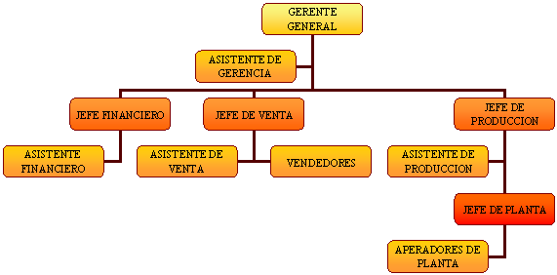
ORGANIGRAMA DE LA EMPRESA

Slide 15
INVESTIGACIÓN DE MERCADO Y SU ANÁLISIS DE LA ENCUESTA APLICADA A LOS CONSUMIDORES DE LA PROVINCIA EL ORO

Slide 16
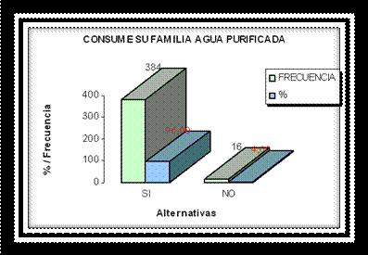
1. ¿Consume Agua Purificada?
Cuadro N.1
Nº | ALTERNATIVA | FRECUENCIA | %
1 | SI | 384 | 96,00
2 | NO | 16 | 4,00
TOTAL |  | 400 | 100,00

Slide 17
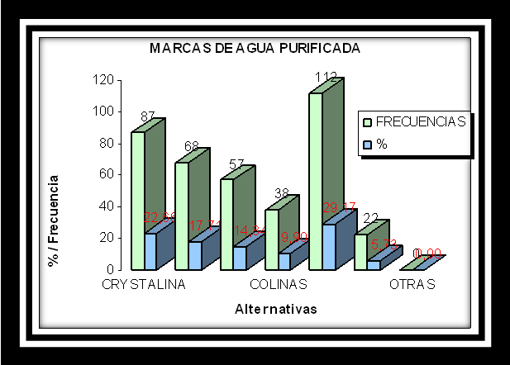
2. ¿De las siguientes marcas de agua purificada, cual de ellas ha consumido?
Cuadro N.2
Nº | ALTERNATIVA | FRECUENCIAS | %
1 | CRYSTALINA | 87 | 22,66
2 | LAS ROCAS | 68 | 17,71
3 | PURE WATER | 57 | 14,84
4 | COLINAS | 38 | 9,90
5 | MANANTIAL | 112 | 29,17
6 | AGUA RICA | 22 | 5,73
7 | OTRAS | 0 | 0,00
TOTAL |  | 384 | 100,00

Slide 18
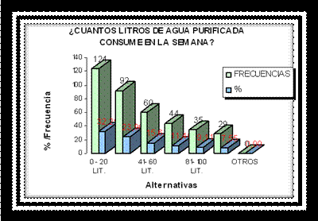
3. ¿Cuántos Litros de Agua Purificada consume a la semana su familia?
Cuadro N.3
Nº | ALTERNATIVA | FRECUENCIAS | %
1 | ½ - 20 LIT. | 124 | 32,29
2 | 21 - 40 LIT. | 92 | 23,96
3 | 41- 60 LIT. | 60 | 15,63
4 | 61- 80 LIT. | 44 | 11,46
5 | 81- 100 LIT. | 35 | 9,11
6 | 101 - 120 LIT. | 29 | 7,55
7 | OTROS | 0 | 0,00
TOTAL |  | 384 | 100,00

Slide 19
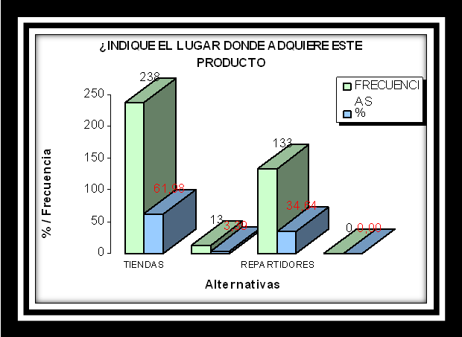
4. ¿Indique el lugar donde adquiere este producto, señale con una (x) la alternativa correcta?
Cuadro N.4
Nº | ALTERNATIVA | FRECUENCIAS | %
1 | TIENDAS | 238 | 61,98
2 | COMISARIATOS | 13 | 3,39
3 | REPARTIDORES | 133 | 34,64
4 | OTROS | 0 | 0,00
TOTAL |  | 384 | 100,00

Slide 20
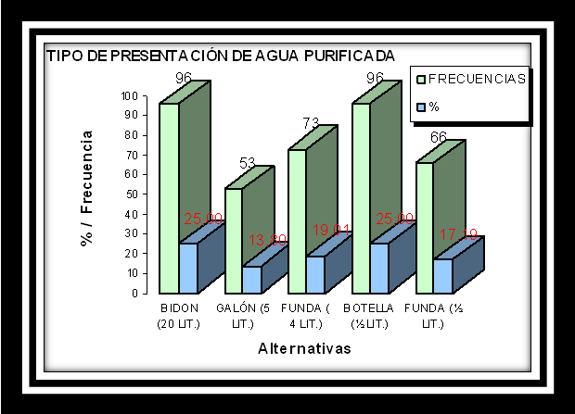
5. ¿En Qué tipo de presentación adquiere usted este producto, señale con una (x) la respuesta elegida?
Cuadro N.5
Nº | ALTERNATIVA | FRECUENCIAS | %
1 | BIDÓN (20 LIT.) | 96 | 25,00
2 | GALÓN (5 LIT.) | 53 | 13,80
3 | FUNDA ( 4 LIT.) | 73 | 19,01
4 | BOTELLA (½ LIT.) | 96 | 25,00
5 | FUNDA (½ LIT.) | 66 | 17,19
TOTAL |  | 384 | 100,00

Slide 21
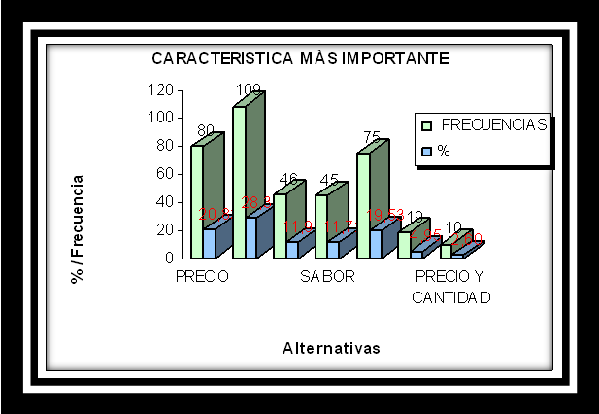
6. ¿Cuál es la característica más importante que usted toma en cuenta al momento de comprar agua purificada?
Cuadro N.6
Nº | ALTERNATIVA | FRECUENCIAS | %
1 | PRECIO | 80 | 20,83
2 | CALIDAD | 109 | 28,39
3 | CANTIDAD | 46 | 11,98
4 | SABOR | 45 | 11,72
5 | PRECIO Y CALIDAD | 75 | 19,53
6 | CALIDAD Y CANTIDAD | 19 | 4,95
7 | PRECIO Y CANTIDAD | 10 | 2,60
TOTAL |  | 384 | 100,00
:

Slide 22
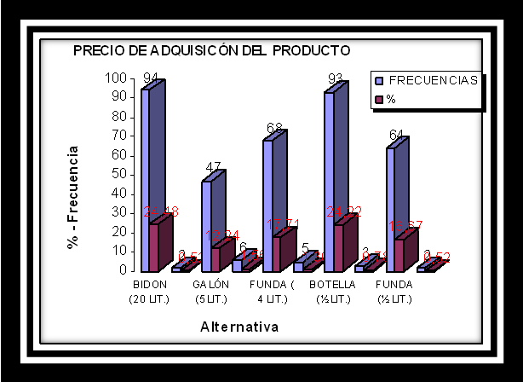
7. ¿A que precio adquiere usted el producto?
Cuadro N.7
Nº | ALTERNATIVA | VALOR $ | FRECUENCIAS | %
1 | BIDÓN(20 LIT.) | 1,40 | 94 | 24,48
 |  | 1,60 | 2 | 0,52
2 | GALÓN (5 LIT.) | 1,00 | 47 | 12,24
 |  | 1,10 | 6 | 1,56
3 | FUNDA( 4 LIT.) | 0,40 | 68 | 17,71
 |  | 0,50 | 5 | 1,30
4 | BOTELLA(½ L) | 0,25 | 93 | 24,22
 |  | 0,30 | 3 | 0,78
5 | FUNDA(½ LIT.) | 0,15 | 64 | 16,67
 |  | 0,18 | 2 | 0,52
TOTAL |  |  | 384 | 100,00

Slide 23
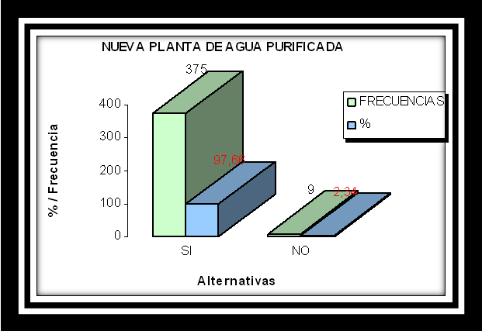
8. ¿Le gustaría que existiera una nueva planta purificadora de agua para el consumo humano en la provincia de El Oro?
Cuadro N.8
Nº | ALTERNATIVA | FRECUENCIAS | %
1 | SI | 375 | 97,66
2 | NO | 9 | 2,34
TOTAL |  | 384 | 100

Slide 24
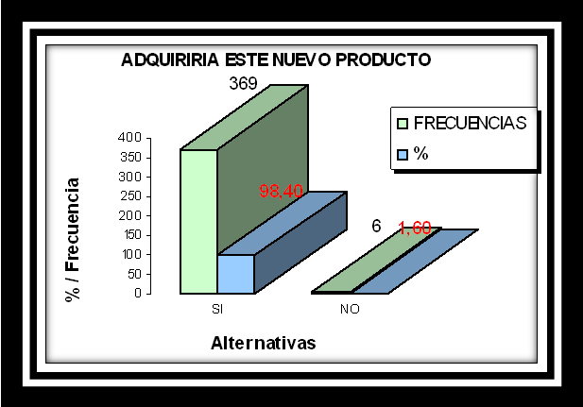
9. ¿Estaría dispuesto a adquirir agua purificada de la nueva planta que se creará en nuestra provincia?
Cuadro N.9
Nº | ALTERNATIVA | FRECUENCIAS | %
1 | SI | 369 | 98,40
2 | NO | 6 | 1,60
TOTAL |  | 375 | 100

Slide 25
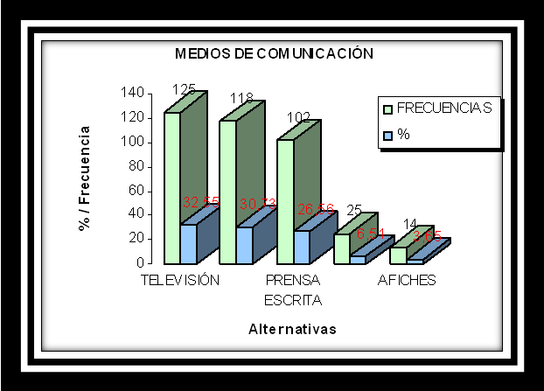
10. ¿Qué medio de comunicación es el que más utiliza usted?
Cuadro N.10
Nº | ALTERNATIVA | FRECUENCIAS | %
1 | TELEVISIÓN | 125 | 32,55
2 | RADIO | 118 | 30,73
3 | PRENSA ESCRITA | 102 | 26,56
4 | HOJAS VOLANTES | 25 | 6,51
5 | AFICHES | 14 | 3,65
TOTAL |  | 384 | 100,00

Slide 26
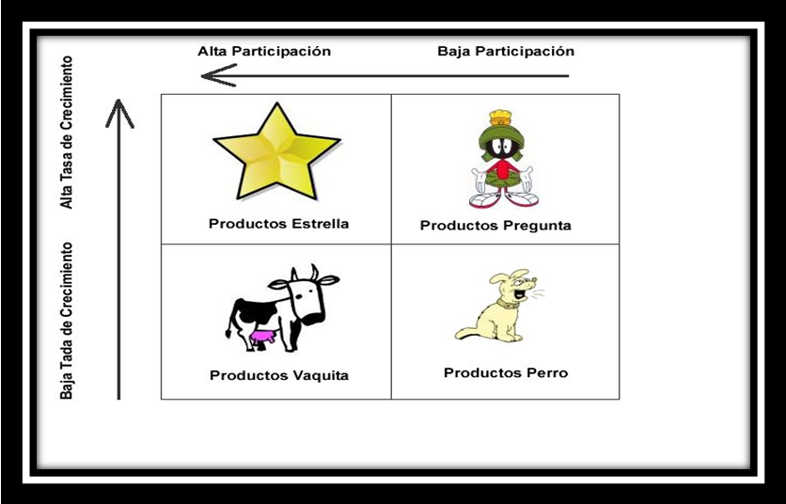
Matriz Boston Consulting Group (BCG)
El Bidón. sería considerado como nuestro producto estrella
La botella ½Lt. seria nuestro producto vaca
Funda de 4lts. sería nuestro producto dilema (producto pregunta)

Slide 27
MATRIZ IMPLICACIÓN
 | MATRIZ FCB
 | MODO INTELECTUAL |  | MODO EMOCIONAL
 | APRENDIZAJE |  | AFECTIVIDAD
 | (i, e, a)
 | RUTINA |  | HEDONISMO
 | LOGICO |  | EMOTIVO

Slide 28
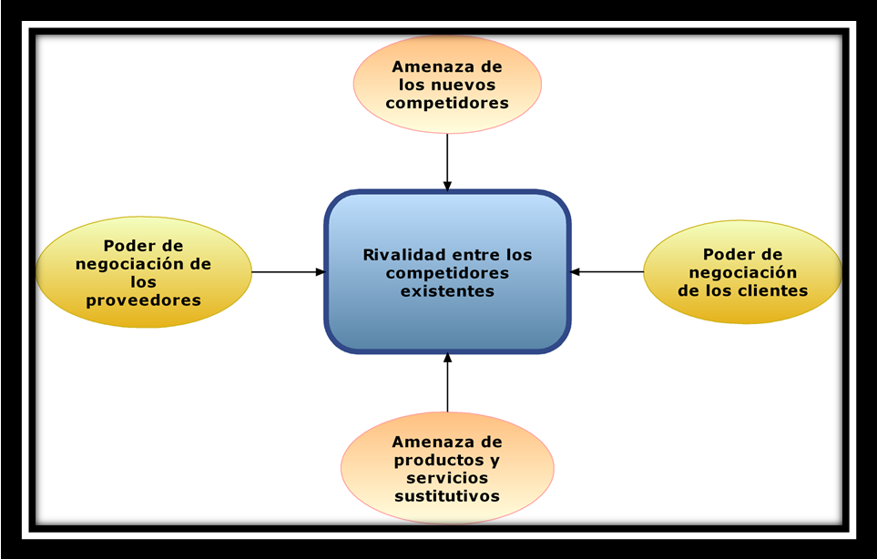
FUERZAS DE PORTER

Slide 29
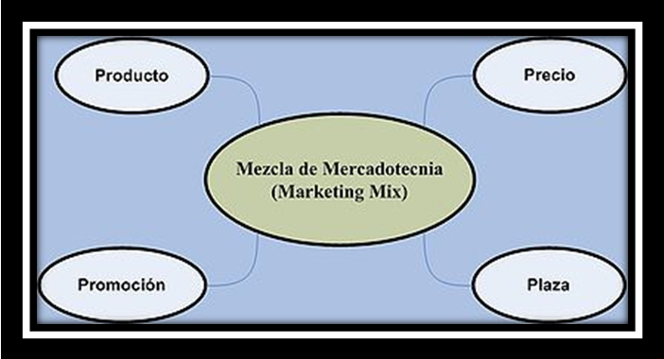
Marketing Mix

Slide 30
CAPITULO III

Slide 31
INVERSIÓN INICIAL
ESTADO SITUACION INICIAL
ACTIVO |  | PASIVO
DISPONIBLE |  | Préstamo | 61481,55357
Capital de Trabajo | 4908,86
FIJOS | 117005,75
Máq. y Equipo de Planta | 110885
Muebles y Enseres | 6020
Útiles de oficina | 100,75
DIFERIDOS | 1048,5 | PATRIMONIO
Gasto de Constitución | 335,5
Gasto de Funcionamiento | 713 | Capital | 61481,55
Total Activo | 122963,11 | Total Pasivo | 122963,11
Inversión Inicial | 118054,25

Slide 32
CUADRO DE INGRESOS
Ingresos
DETALLE | DEMANDA | P. VENTA | INGRESO
Demanda Mensual | 27411 | $1,1 | $30.700,8 | Ing. Mensual
Demanda anual año 1 | 328937,143 | $1,12 | $368.409,6 | Ing. Anual
Demanda anual año 2 | 378277,714 | $1,18 | $444.854,6
Demanda anual año 3 | 435019,371 | $1,23 | $537.161,9
Demanda anual año 4 | 500272,277 | $1,30 | $648.623,0
Demanda anual año 5 | 575313,119 | $1,36 | $783.212,3

Slide 33
CÁLCULO DE LA DEMANDA
Demanda anual de agua
Demanda Total Anual | 319800
D. Mensual Promedio | 26650
60% Demanda | 15990
demanda Semanal | 2284
Consumo semanal bindones | 6853
Consumo Mensual | 27411
Consumo Anual | 328937
costo de produccion por envase | 0,11
Precio de de venta | 1,12
 | TOTAL | # de Fmilias (4)
Prov. De El Oro | 1300000 | 325000

Slide 34
COSTOS FIJOS
MANO DE OBRA INDIRECTA
CARGO | CANTIDAD | MENSUAL | TOTAL MENSUAL | TOTAL ANUAL
Guardianía | 3 | 280 | 840 | 10080
Mantenimiento y Limpieza | 2 | 240 | 480 | 5760
Total |  |  | 1320 | 15840
COSTOS FIJOS
COSTOS FIJOS

Slide 35
MANO DE OBRA DIRECTA
CARGO | Q | MENSUAL | TOTAL MENSUAL | TOTAL ANUAL
Gerente | 1 | 1200 | 1200 | 14400
Jefe Financiero | 1 | 800 | 800 | 9600
Jefe Produccion | 1 | 800 | 800 | 9600
Jefe Venta | 1 | 800 | 800 | 9600
Asistentes y Secretarias | 4 | 240 | 960 | 11520
Jefe de Planta (Maq. Empacadora) | 1 | 500 | 500 | 6000
Ayudante Maq y Empacador | 15 | 240 | 3600 | 43200
Vendedores | 20 | 220 | 4400 | 52800
TOTAL |  |  | 13060 | 156720

Slide 36
COSTO DE PLANTA
DESCRIPCION
Tamaño Planta m2 | 400 m2
Cuota de entrada | 10%
Años plazo | 5
Costo | $40.000
Cuota entrada | $4.000
Tasa mensual | 0,949%
Cuota Mensual | $ 877,43
Anual | $ 10.529,13
FINANCIA. BODEGA | Año 1 | Año 2 | Año 3 | Año 4 | Año 5 | TOTAL
Pago Anual | $ 14.529,13 | $ 10.529,13 | $ 10.529,13 | $ 10.529,13 | $ 10.529,13 | $ 56.645,67

Slide 37
COSTO VARIABLES
MATERIALES DIRECTOS
Descripcion | Cantidad | P.COMPRA | MENSUAL | TOTAL ANUAL
tapas para el envase | 27.411 | 0,04 | 1.096,46 | 13.157,49
costo de agua por envase | 27.411 | 0,20 | 5.482,29 | 65.787,43
Etiquetas (unidad) | 27411,43 | 0,02 | 548,23 | 6.578,74
Cloro (galones) | 50,00 | 1,45 | 72,50 | 870,00
Total |  |  | 7.199,47 | 86.393,66

Slide 38
MATERIALES INDIRECTOS
DESCRIPCION | CANTIDAD | MENSUAL | TOTAL MENSUAL | ANUAL
Suministro de Limpieza |  | 88,67 | 88,67 | 1064,04
Total |  |  | 88,67 | 1064,04

Slide 39
CAPITAL DE TRABAJO
DETALLE | ENERO | FEBRERO | MARZO | ABRIL | MAYO | JUNIO | JULIO | AGOSTO | SEPTIEMBRE | OCTUBRE | NOVIEMBRE | DICIEMBRE
Ingreso Mensual | 30700,80 | 30700,80 | 30700,80 | 30700,80 | 30700,80 | 30700,80 | 30700,80 | 30700,80 | 30700,80 | 30700,80 | 30700,80 | 30700,80
Egreso Mensual | 31109,87 | 31109,87 | 31109,87 | 31109,87 | 31109,87 | 31109,87 | 31109,87 | 31109,87 | 31109,87 | 31109,87 | 31109,87 | 31109,87
Saldo Mensual | -409,07 | -409,07 | -409,07 | -409,07 | -409,07 | -409,07 | -409,07 | -409,07 | -409,07 | -409,07 | -409,07 | -409,07
Saldo Acumulado | -409,07 | -818,14 | -1227,21 | -1636,29 | -2045,36 | -2454,43 | -2863,50 | -3272,57 | -3681,64 | -4090,71 | -4499,79 | -4908,86

Slide 40
ESTADO DE PÉRDIDAS Y GANANCIAS
ESTADO DE PERDIDAS Y GANANCIAS
Detalle | Año 1 | Año 2 | Año 3 | Año 4 | Año 5
Ingresos | 368409,60 | 444854,59 | 537161,92 | 648623,02 | 783212,29
Costo de Venta | 293605,70 | 308285,98 | 323700,28 | 339885,30 | 356879,56
Costo de bodega | 14529,13 | 10529,13 | 10529,13 | 10529,13 | 10529,13
Margen Bruto | 60274,77 | 126039,48 | 202932,50 | 298208,59 | 415803,60
Gastos Operacionales | 98727,67 | 103444,15 | 108632,27 | 114339,22 | 120616,85
Gastos Administrativos | 47164,80 | 51881,28 | 57069,41 | 62776,35 | 69053,98
Amortización | 209,70 | 209,70 | 209,70 | 209,70 | 209,70
Depreciación | 18713,17 | 18713,17 | 18713,17 | 18713,17 | 18713,17
Gastos de Venta | 32640,00 | 32640,00 | 32640,00 | 32640,00 | 32640,00
Utilidad Operacional | -38452,90 | 22595,33 | 94300,23 | 183869,37 | 295186,75
Gastos Financieros
Intereses sobre prestamos | 6148,16 | 5141,10 | 4033,35 | 2814,81 | 1474,43
Utilidad antes de Impuestos | -44601,05 | 17454,23 | 90266,88 | 181054,56 | 293712,32
25% Impuestos a la Renta | 0,00 | 4363,56 | 22566,72 | 45263,64 | 73428,08
15% Participación de Trabajadores | 0,00 | 2618,13 | 13540,03 | 27158,18 | 44056,85
UTILIDAD NETA | -44601,05 | 10472,54 | 54160,13 | 108632,74 | 176227,39

Slide 41
TASA DE DESCUENTO TMAR (MÉTODO CAPM)
CALCULO DE BETA
Beta Coefficient | 0,34 | 0,44 | 0,6
Market Cap (millones) | 16,5 | 11,2 | 4,3 | 32
Beta*(Mark Cap/Total Mark |  |  |  | Beta
Beta*(Mark Cap/Total Mark | 0,1753125 | 0,154 | 0,080625 | 0,4099375
TMAR
Beta | 0,4099375
L | 50%
1-L | 50%
Riesgo País 24/03/2007 | 8,1%
rf | 0,0479
rm | 0,06601
rd | 10%
t | 25%
1-t | 75%
rf | 12,9%
Prima/Riesgo | 0,0181
re | 0,13632397 | tmar=13,63%
rk | 0,10566198 | 11,32%

Slide 42
FLUJO DE CAJA DE LOS ACCIONISTA
Detalle | Año 0 | Año 1 | Año 2 | Año 3 | Año 4 | Año 5
Ingresos |  | 368409,60 | 444854,59 | 537161,92 | 648623,02 | 783212,29
Egresos |  | 387939,63 | 403336,40 | 423938,82 | 445830,78 | 469102,68
Costos de Venta |  | 293605,70 | 308285,98 | 323700,28 | 339885,30 | 356879,56
Costos de Bodega |  | 14529,13 | 10529,13 | 10529,13 | 10529,13 | 10529,13
Coste de Fabricación |  | 308134,83 | 318815,12 | 334229,42 | 350414,43 | 367408,69
Gasto Administrativo |  | 47164,80 | 51881,28 | 57069,41 | 62776,35 | 69053,98
Gasto de Venta y Publicidad |  | 32640,00 | 32640,00 | 32640,00 | 32640,00 | 32640,00
Flujo Operacional |  | -19530,03 | 41518,20 | 113223,10 | 202792,24 | 314109,62
Amortización Intangible |  | 209,70 | 209,70 | 209,70 | 209,70 | 209,70
Depreciación |  | 18713,17 | 18713,17 | 18713,17 | 18713,17 | 18713,17
Flujo no Operacional |  | -38452,90 | 22595,33 | 94300,23 | 183869,37 | 295186,75
Intereses sobe préstamos |  | 6148,16 | 5141,10 | 4033,35 | 2814,81 | 1474,43
Utilidad antes de Impuesto |  | -44601,05 | 17454,23 | 90266,88 | 181054,56 | 293712,32
25% Impuesto a la Renta |  | 0,00 | 4363,56 | 22566,72 | 45263,64 | 73428,08
15% Participación de Trabajadores |  | 0,00 | 2618,13 | 13540,03 | 27158,18 | 44056,85
Utilidad Neta |  | -44601,05 | 10472,54 | 54160,13 | 108632,74 | 176227,39
Depreciación y Amortización Intangible |  | 18922,87 | 18922,87 | 18922,87 | 18922,87 | 18922,87
Pago de Capital |  | 10070,52 | 11077,58 | 12185,33 | 13403,87 | 14744,25
Prestamo | 61481,55
Inversión Inicial | -118054,25
Valor de Salvamento |  |  |  |  |  | 20499,17
Capital de Trabajo | -4908,86
Recuperación del Capital de Trabajo |  |  |  |  |  | 4908,86
Flujo neto del accionistas | $ -61.481,55 | $ -35.748,71 | $ 18.317,83 | $ 60.897,66 | $ 114.151,74 | $ 205.814,03
TMAR (CAPM) | 13,63%
TIR | 45,22%
VAN | $ 123.071,08

Slide 43
FLUJO DE CAJA PROYECTO
Detalle | Año 0 | Año 1 | Año 2 | Año 3 | Año 4 | Año 5
Ingresos |  | 368409,60 | 444854,592 | 537161,92 | 648623,02 | 783212,29
Egresos |  | 387939,63 | 403336,40 | 423938,82 | 445830,78 | 469102,68
Costos de Venta |  | 293605,70 | 308285,98 | 323700,28 | 339885,30 | 356879,56
Costos de Bodega |  | 14529,13 | 10529,13 | 10529,13 | 10529,13 | 10529,13
Coste de Fabricación |  | 308134,83 | 318815,12 | 334229,42 | 350414,43 | 367408,69
Gasto Administrativo |  | 47164,80 | 51881,28 | 57069,41 | 62776,35 | 69053,98
Gasto de Venta y Publicidad |  | 32640,00 | 32640,00 | 32640,00 | 32640,00 | 32640,00
Flujo Operacional |  | -19530,03 | 41518,20 | 113223,10 | 202792,24 | 314109,62
Amortización Intangible |  | 209,70 | 209,70 | 209,70 | 209,70 | 209,70
Depreciación |  | 18713,17 | 18713,17 | 18713,17 | 18713,17 | 18713,17
Utilidad antes de Impuesto |  | -38452,90 | 22595,33 | 94300,23 | 183869,37 | 295186,75
25% Impuesto a la Renta |  | 0,00 | 5648,83 | 23575,06 | 45967,34 | 73796,69
15% Participación de Trabajadores |  | 0,00 | 3389,30 | 14145,03 | 27580,41 | 44278,01
Utilidad Neta |  | -38452,90 | 13557,20 | 56580,14 | 110321,62 | 177112,05
Depreciación y Amort. Intangible |  | 18922,87 | 18922,87 | 18922,87 | 18922,87 | 18922,87
Inversión Inicial | -118054,25
Valor de Salvamento |  |  |  |  |  | 20499,17
Capital de Trabajo | -4908,86
Recuperación del Capital de Trabajo |  |  |  |  |  | 4908,86
Flujo neto del proyecto | $ -122.963,11 | $ -19.530,03 | $ 32.480,06 | $ 75.503,00 | $ 129.244,49 | $ 221.442,94
WACC | 10,57%
TIR | 34,84%
VAN | $ 146.787,04

Slide 44
PAY BACK
Periodo en (años) | Saldo Inversion | Flujo de caja | Rentabilidad Exigida | Recuperacion Inversion
1 | 61481,55 | -35748,71 | 8381,41 | -44130,12
2 | 105611,67 | 18317,83 | 14397,40 | 3920,42
3 | 101691,25 | 60897,66 | 13862,95 | 47034,71
4 | 54656,54 | 114151,74 | 7451,00 | 106700,74
5 | -52044,20 | 205814,03 | -7094,87 | 212908,90
ANALISIS DE SENSIBILIDAD UNIVARIABLE
VARIACION | ∆ | VAN | TIR | RESULTADO
 | 5% | 137336,90 | 51,52% | FACTIBLE
 | 0% | 123071,08 | 45,22% | FACTIBLE
 | -20% | 6600782% | 26,90% | FACTIBLE
 | -40% | 8944,55 | 15,12% | FACTIBLE
 | -43% | 385,06 | 13,69% | FACTIBLE
 | -44% | -2468,09862 | 13,23 | NO FACTIBLE
ANALISIS DE SENSIBILIDAD RESPECTO A COSTOS
VARIACION | ∆ | VAN | TIR | RESULTADO
 | -5% | 273291,79 | 191,39% | FACTIBLE
 | 0% | 123071,08 | 45,22% | FACTIBLE
 | 10% | 93026,79 | 34,46% | FACTIBLE
 | 20% | 62982,79 | 26,15% | FACTIBLE
 | 40% | 2894,51 | 14,10% | FACTIBLE
 | 41% | -109,91 | 13,61% | NO FACTIBLE

Slide 45
CONCLUSIONES
Podemos decir que nuestro Proyecto es factible dado que la TIR > TMAR y nuestro VAN es mayor que cero.
Las condiciones del medio ambiente de la ciudad de Huaquillas - El Oro son muy favorables para la producción y comercialización de Agua Purificada, obteniéndose un producto de excelente calidad y altos rendimientos
Por ultimo nuestro Proyecto es poco sensible si hay una variación negativa en nuestros ingresos y lo mismo podemos decir en nuestros costos si es que llegan a subir.

Slide 46
RECOMENDACIONES
Se recomienda el desarrollar el presente proyecto para el aprovechamiento de los recursos naturales en la producción de Agua Purificada en la ciudad de El Oro, en vista de su rentabilidad y aceptación del producto y con el objeto de incentivar la producción y de obtener un valor agregado por dicha producción.
Se debe impulsar el fomento de la producción en la provincia de El Oro de agua purificada para el consumo humano, mediante el desarrollo de técnicas de alto rendimiento y la generación de tecnología productiva de bajo costo que eleve sus rendimientos y se haga competitiva.

Slide 47
MUCHAS GRACIAS

